Slide 1



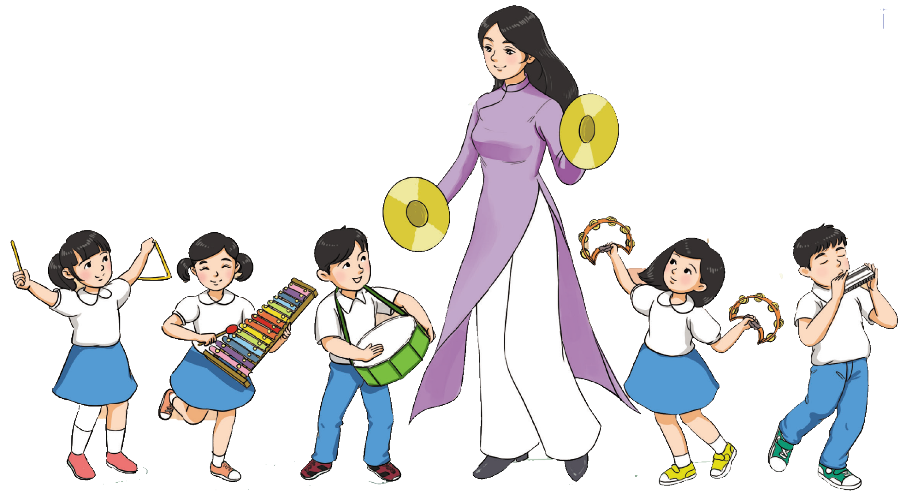
TIẾT 26
TỔ CHỨC HOẠT ĐỘNG VẬN DỤNG SÁNG TẠO

Slide 2

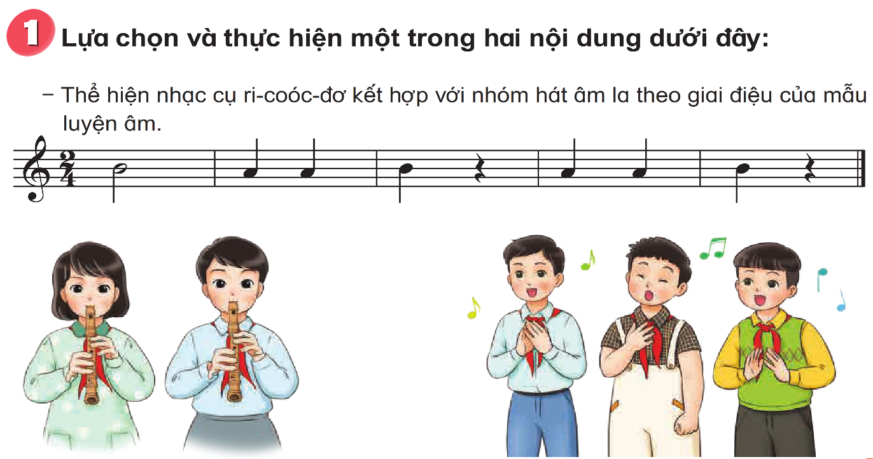

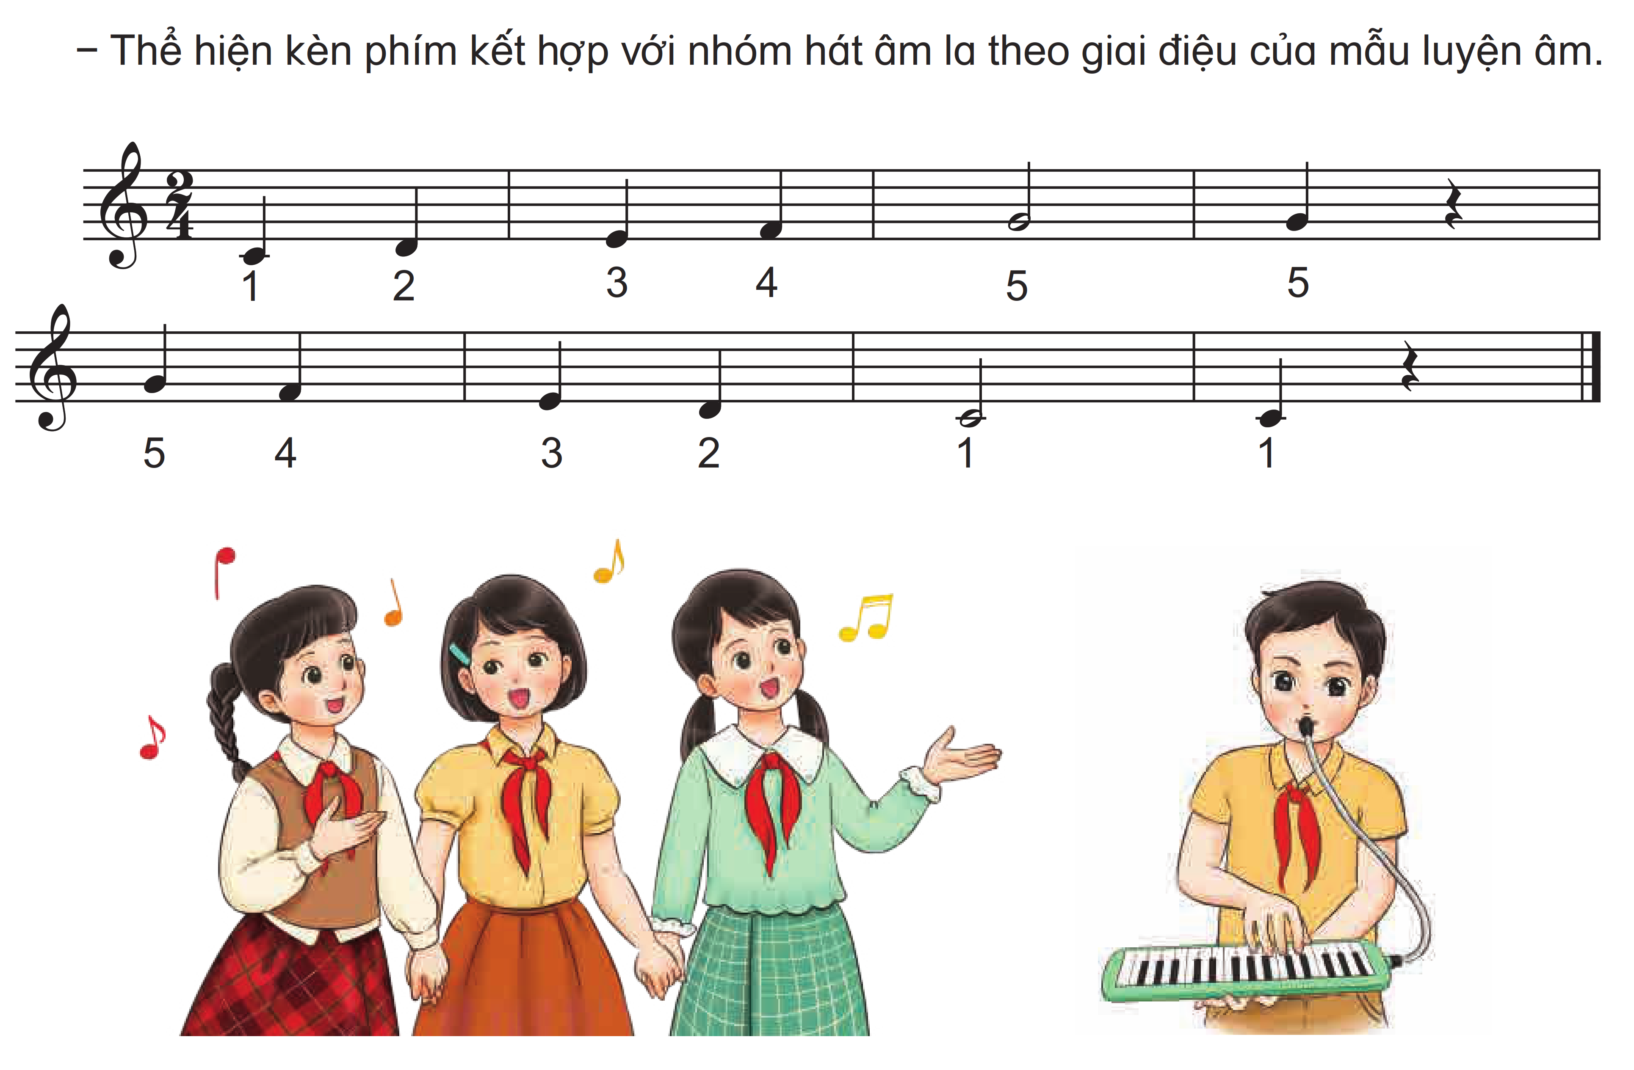

Luyện tập

Slide 3
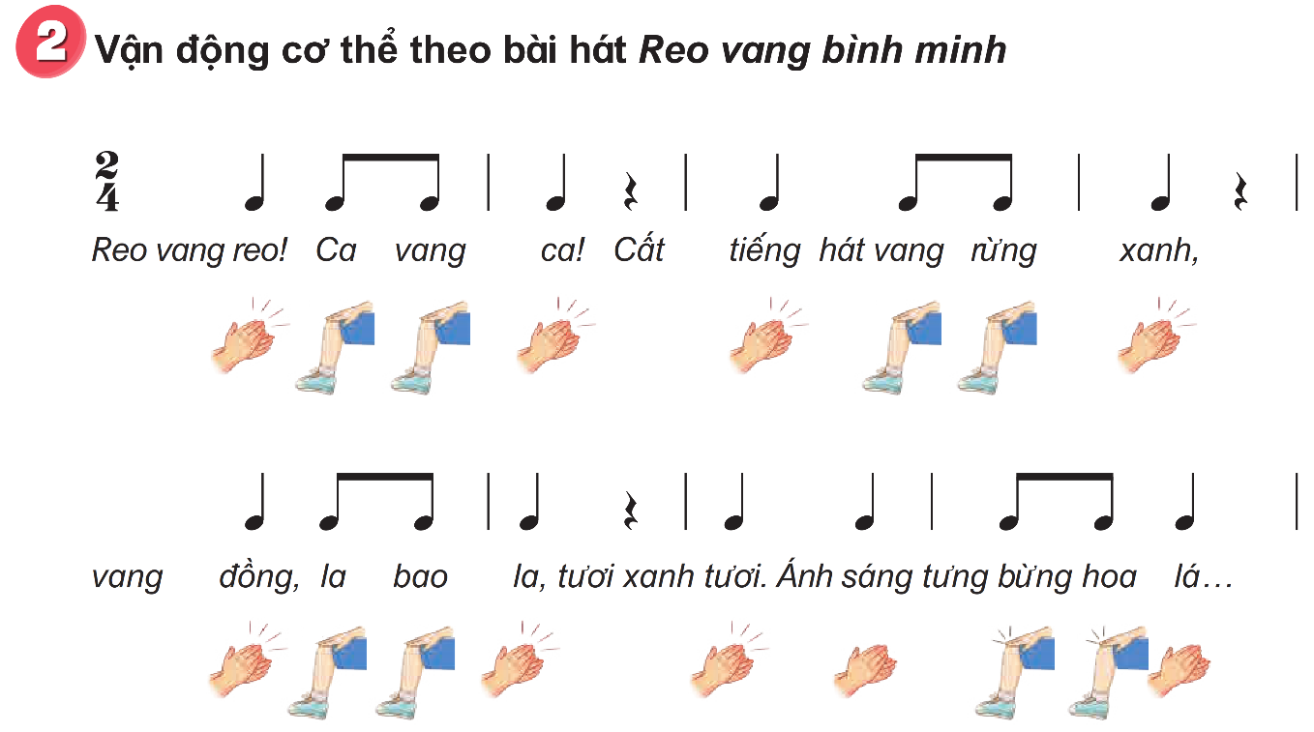
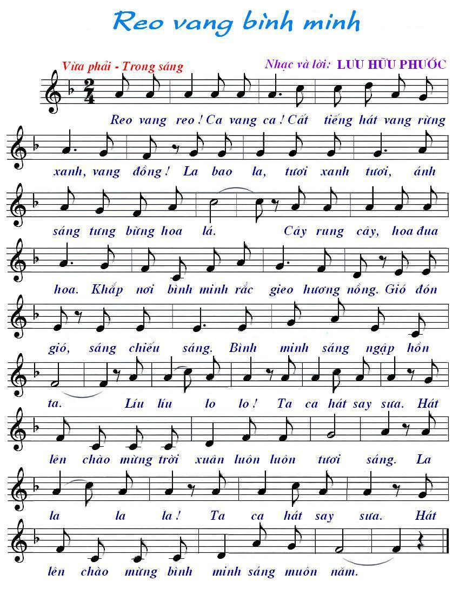


Slide 4
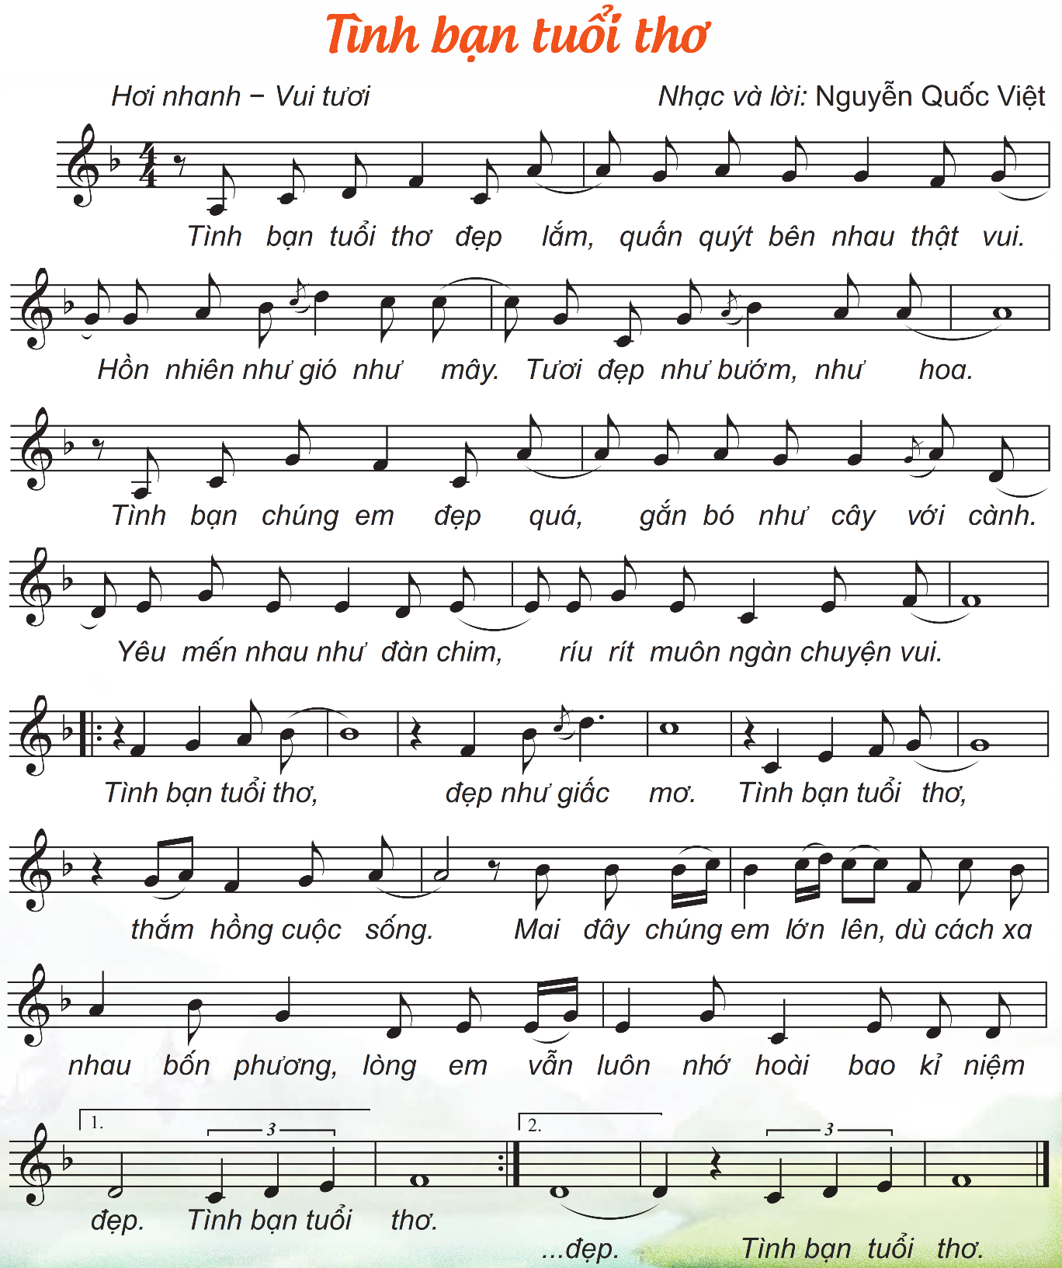

Slide 5



Chúc quý thầy cô mạnh khỏe
Các em học sinh chăm ngoan học giỏi

